Slide 1
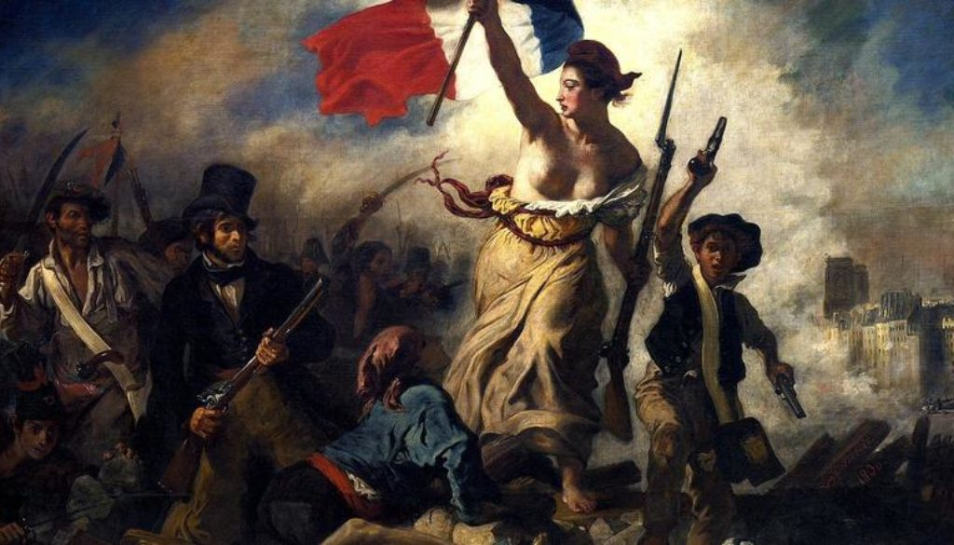
ΓΑΛΛΙΚΗ ΕΠΑΝΑΣΤΑΣΗ
Ένα από τα αποτελέσματα του Διαφωτισμού ήταν και η έκρηξη της Γαλλικής Επανάστασης στις 14 Ιουλίου 1789.
Η Επανάσταση ξεσπά μετά την αντίδραση των εκπροσώπων της Γ’ τάξης στην προσπάθεια του βασιλιά Λουδοβίκου ΙΣΤ’ και της τάξης των ευγενών να επιβάλλουν νέους φόρους

Slide 2
Η ΓΑΛΛΙΚΗ ΕΠΑΝΑΣΤΑΣΗ
Ελευθερία-Ισότητα- Αδελφοσύνη
Η Γαλλική επανάσταση επηρεάζει βαθιά την Ευρωπαϊκή και παγκόσμια ιστορία.
Το σύνθημα Ελευθερία- Ισότητα- Αδελφοσύνη:
1)Δημιουργεί ένα νέο τρόπο ζωής
2)Μια νέα φιλελεύθερη και δημοκρατική πολιτική ιδεολογία.
3)Ανατρέπει τις παραδοσιακές πολιτικές και κοινωνικές αντιλήψεις
4)Αλλάζει τον πολιτικό και κοινωνικό χάρτη.

Slide 3
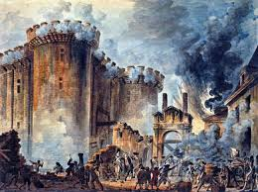
ΕΚΡΗΞΗ ΤΗΣ ΕΠΑΝΑΣΤΑΣΗΣ
Η 14^{η} Ιουλίου έχει καθιερωθεί ως ημέρα εθνικής γιορτής των Γάλλων. Εκείνη την ημέρα τα εξαγριωμένα πλήθη κατέλαβαν το φρούριο της Βαστίλης που χρησιμοποιούνταν ως φυλακή!

Slide 4
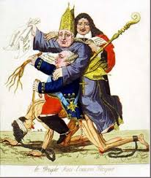
Η ΣΗΜΑΣΙΑ ΤΗΣ ΓΑΛΛΙΚΗΣ ΕΠΑΝΑΣΤΑΣΗΣ
1)Οι υπήκοοι του κράτους αναγνωρίζονται ως ισότιμοι πολίτες με κατοχυρωμένα πολιτικά δικαιώματα από το Σύνταγμα και τους νόμους
2)Πηγή εξουσίας αναγνωρίζεται ο κυρίαρχος λαός σε αντίθεση με την «ελέω Θεού μοναρχία των απολυταρχικών καθεστώτων.

Slide 5
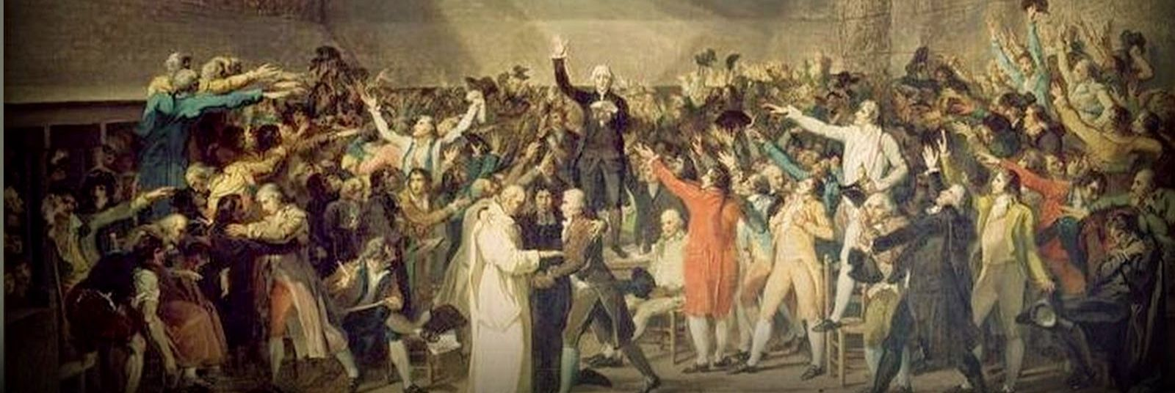
Η ΣΗΜΑΣΙΑ ΤΗΣ ΓΑΛΛΙΚΗΣ ΕΠΑΝΑΣΤΑΣΗΣ
3) Η εξουσία διακρίνεται α) σε εκτελεστική
β) σε νομοθετική
γ) σε δικαστική
για να μην ασκείται αυθαίρετα από το ίδιο πρόσωπο
4)Αναδεικνύεται η έννοια του εθνικού κράτους ως πατρίδα την οποία υπερασπίζεται εθνικός στρατός και όχι μισθοφορικός

Slide 6
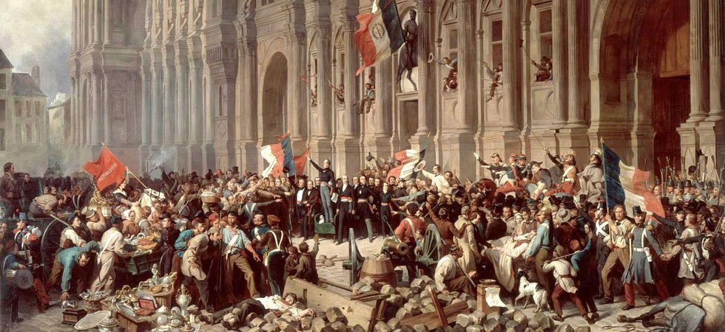
Η ΣΗΜΑΣΙΑ ΤΗΣ ΓΑΛΛΙΚΗΣ ΕΠΑΝΑΣΤΑΣΗΣ
5)κατοχυρώνονται πολλά ατομικά δικαιώματα όπως: ελευθεροτυπία, ανεξιθρησκεία, προσωπική ελευθερία, δωρεάν δημόσια εκπαίδευση κ.α.
6)αναδεικνύεται ο Τύπος ως εκφραστής της κοινής γνώμης

Slide 7
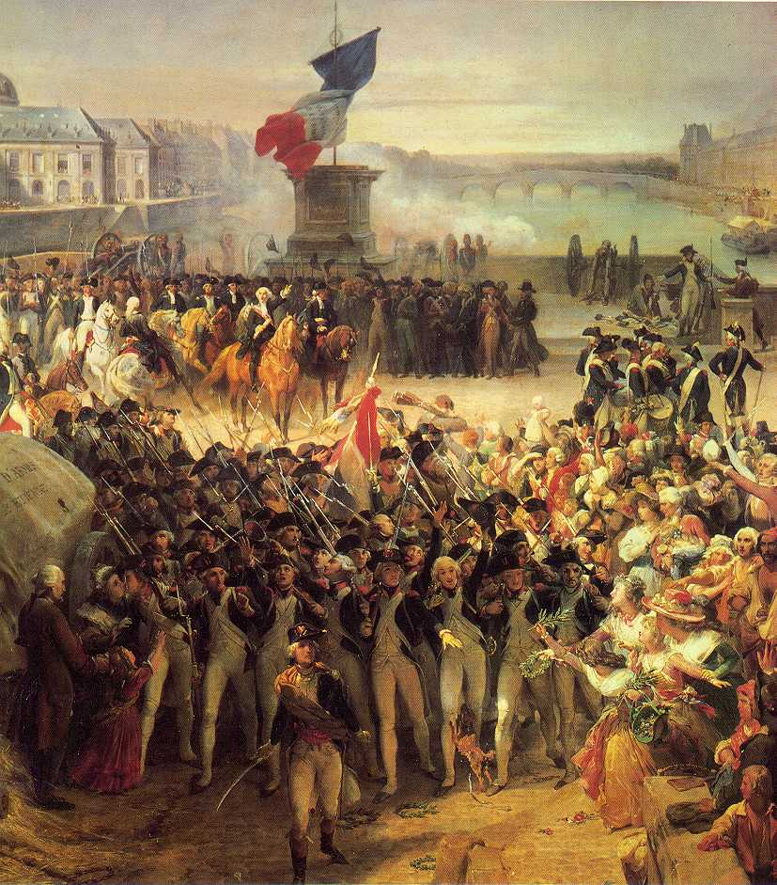
7) σηματοδοτεί την έναρξη μιας σειράς φιλελεύθερων δημοκρατικών κινημάτων και εξεγέρσεων σε όλη την Ευρώπη τις επόμενες δεκαετίες, μεταξύ των οποίων και η ελληνική επανάσταση. Σε αντίθεση με την Αγγλική και την Αμερικανική Επανάσταση που είναι μόνο πολιτικές η Γαλλική είναι και κοινωνική επανάσταση.

